Slide 1
КНИГА
ПОЧЕТНЫХ ГРАЖДАН
муниципального образования
«Токсовское городское поселение»
Всеволожского муниципального района Ленинградской области

Slide 2
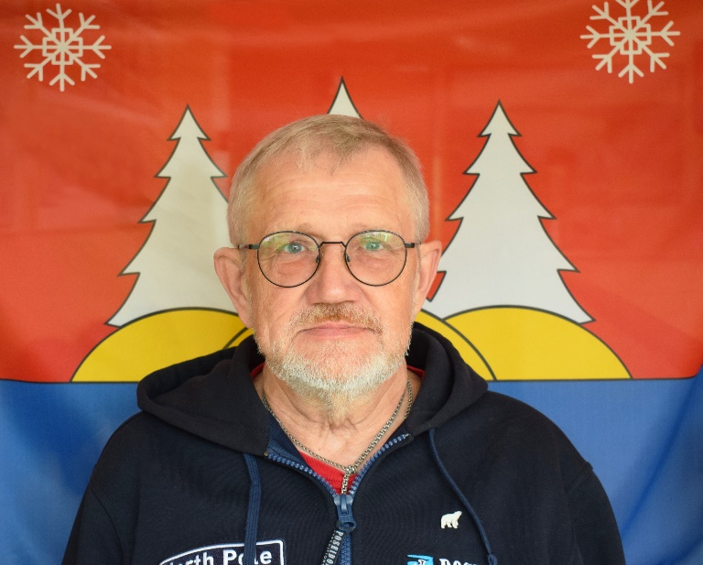
Кобзев Виктор Викторович

Slide 3
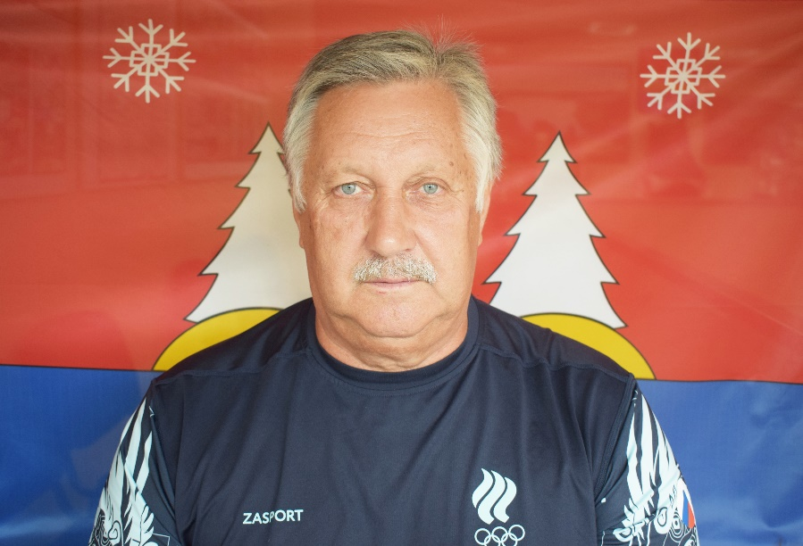
Баранов Алексей Леонидович

Slide 4
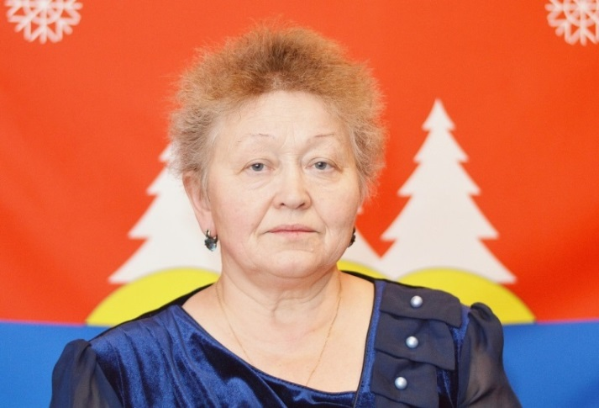
Абабий Татьяна Петровна

Slide 5
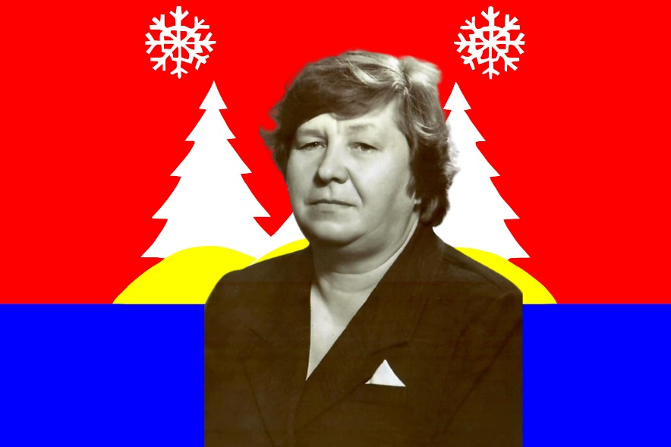
Шубина Людмила Александровна

Slide 6
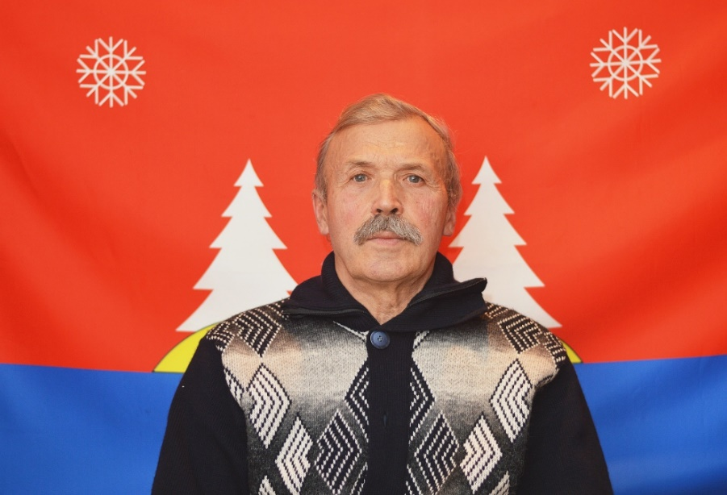
Ковалев Игорь Васильевич

Slide 7
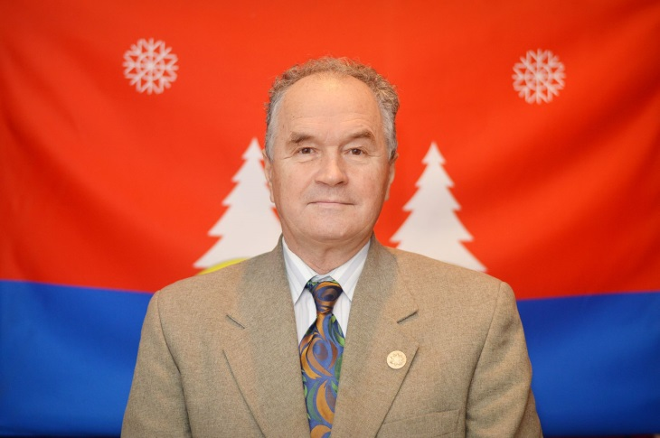
Кудрявцев Владимир Ильич

Slide 8
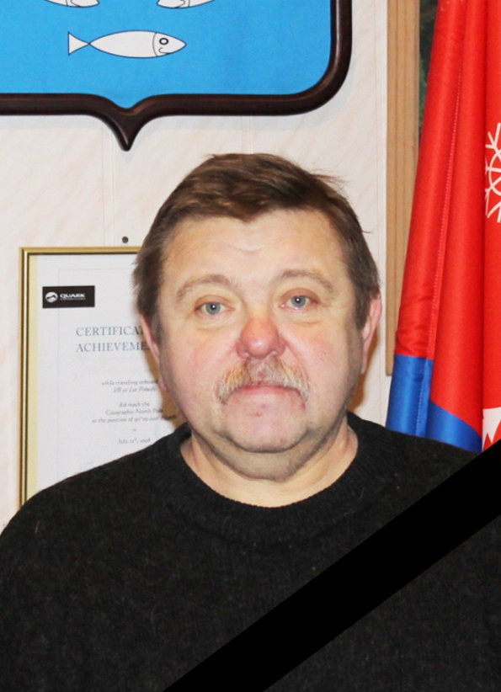
Матусевич Владислав Эдмундович

Slide 9
Есиновский Николай Николаевич

Slide 10
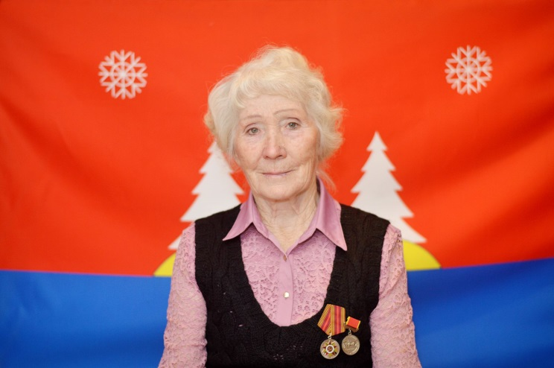
Ляпушова Антонина Дмитриевна

Slide 11
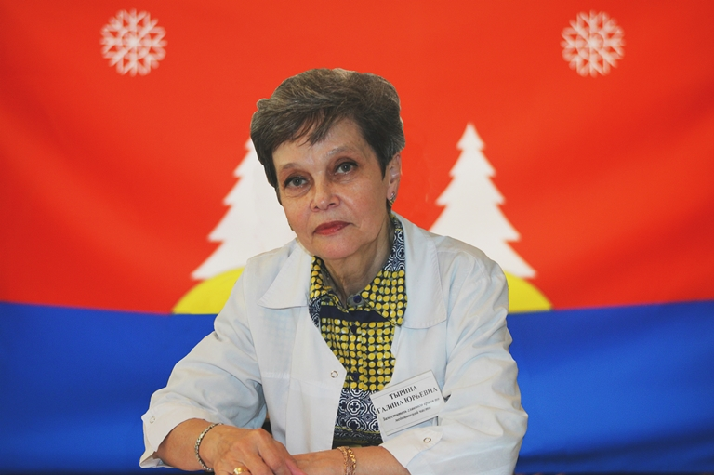
Тырина Галина Юрьевна

Slide 12
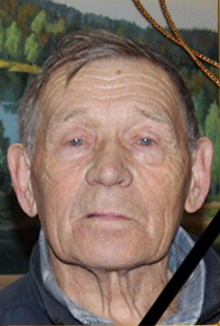
Кузнецов Анатолий Гаврилович

Slide 13
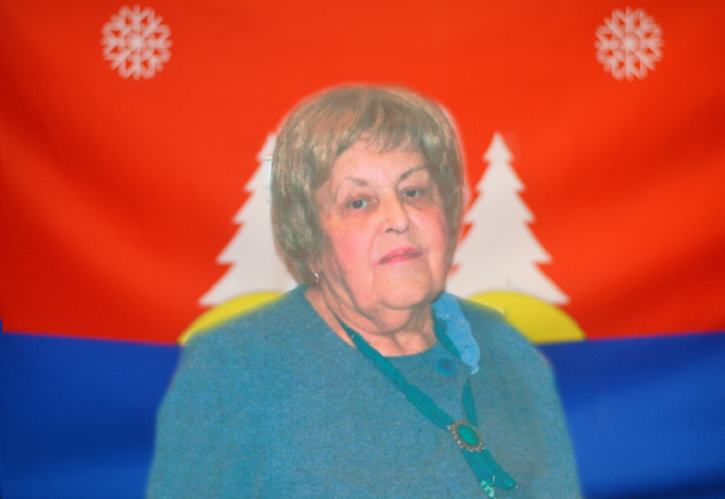
Чернышова Антонина Николаевна

Slide 14
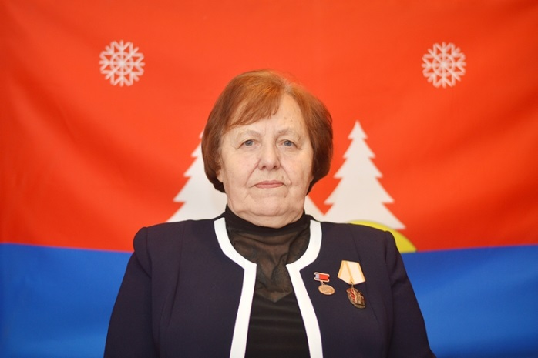
Зеленская Людмила Тимофеевна

Slide 15
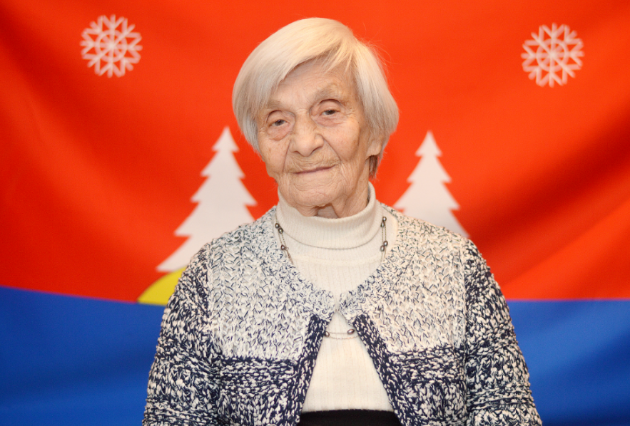
Старикова Татьяна Николаевна

Slide 16
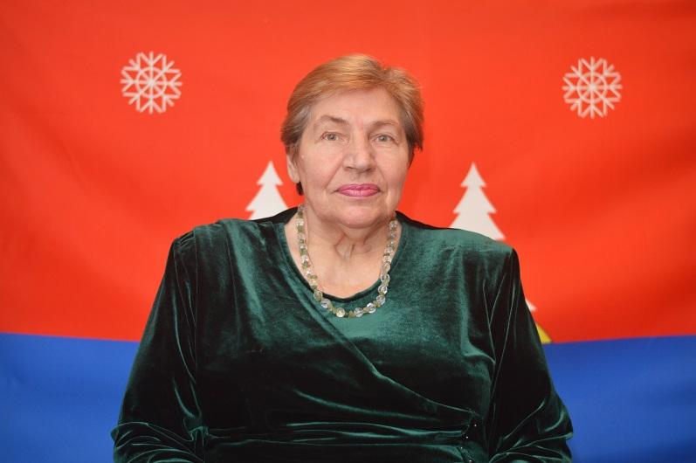
Кулакова Анна Ивановна

Slide 17
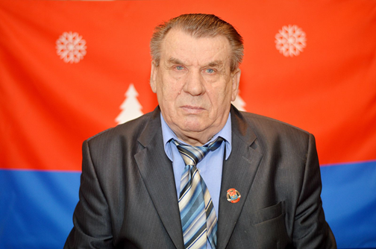
Лукин Александр Александрович

Slide 18
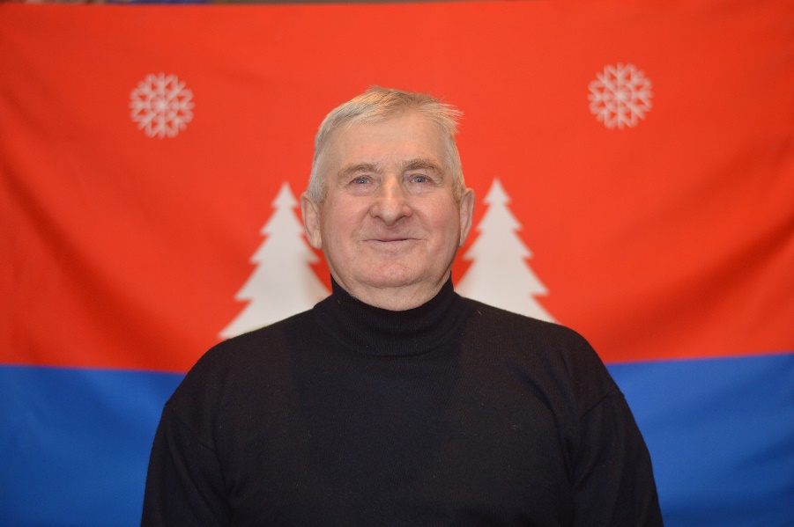
Константинов Павел Иванович

Slide 19
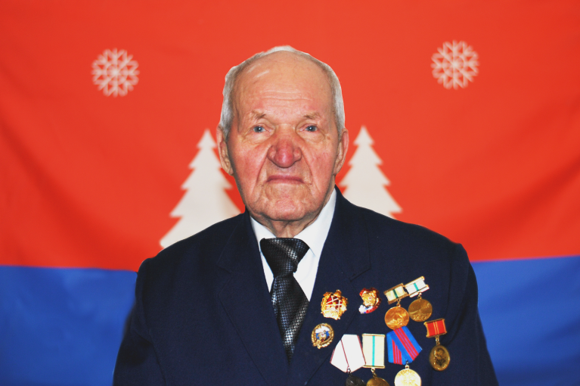
Сильваст Андрей Михайлович

Slide 20
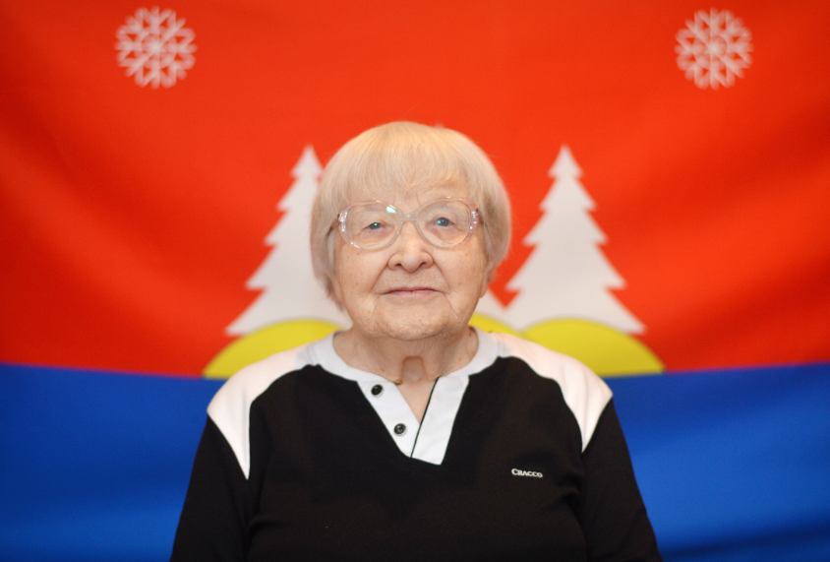
Филатова Ирина Ивановна

